Slide 1

状态报告 2017-2-27
自《一个人，也要象一个团队一样战斗（刚哥说文化之刚哥说情怀） 》

Slide 2
客观信息
时间：2016-11-21 到 2017-2-27
投入人数：1人（约50人日）
工作展开方式：以业务理解为驱动，通过面对面的交流获得业务知识，以邮件的形式让大家了解工作的进展
Svn地址：https://github.com/jdepend/hospital （共保存了14个快照）
成果物：
一份70页的word文档；一个由业务到设计的模型；
9369行代码；38张数据库表（88个外键）；一组模拟患者住院流程的测试场景；

Slide 3
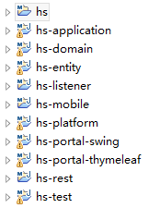
状态说明（满意度：）
分析了住院治病业务流程，以医嘱执行为线索覆盖了诊疗科室、药房、收费处、医技、住院处、病案室、医务科等相关科室，形成了业务到设计和代码的初始成果物

Slide 4
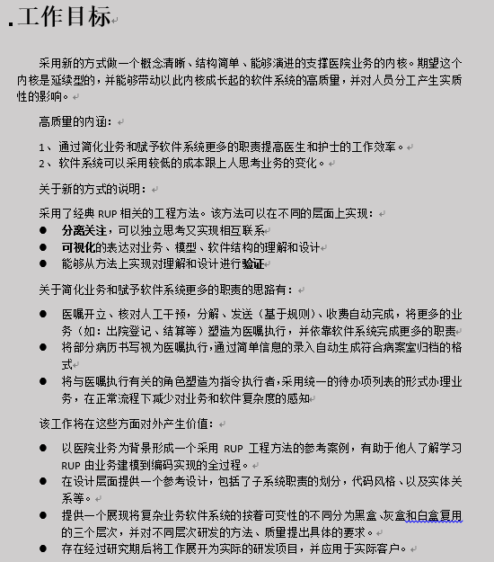
状态说明（满意度： ）
形成了一份初始的工作目标，并对目标做了一次基于价值的分解
该工作将在这些方面对外产生价值：
以医院业务为背景形成一个采用RUP工程方法的参考案例，有助于他人了解学习RUP由业务建模到编码实现的全过程。
在设计层面提供一个参考设计，包括了子系统职责的划分，代码风格、以及实体关系等。
提供一个展现将复杂业务软件系统的按着可变性的不同分为黑盒、灰盒和白盒复用的三个层次，并对不同层次研发的方法、质量提出具体的要求。
存在经过研究期后将工作展开为实际的研发项目，并应用于实际客户。

Slide 5
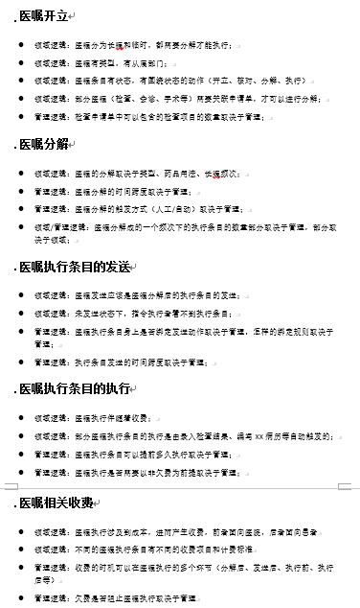
状态说明（满意度： ）
通过识别领域与应用逻辑，谋求拆分软件系统进而影响研发分工的办法
白盒
灰盒
黑盒

Slide 6
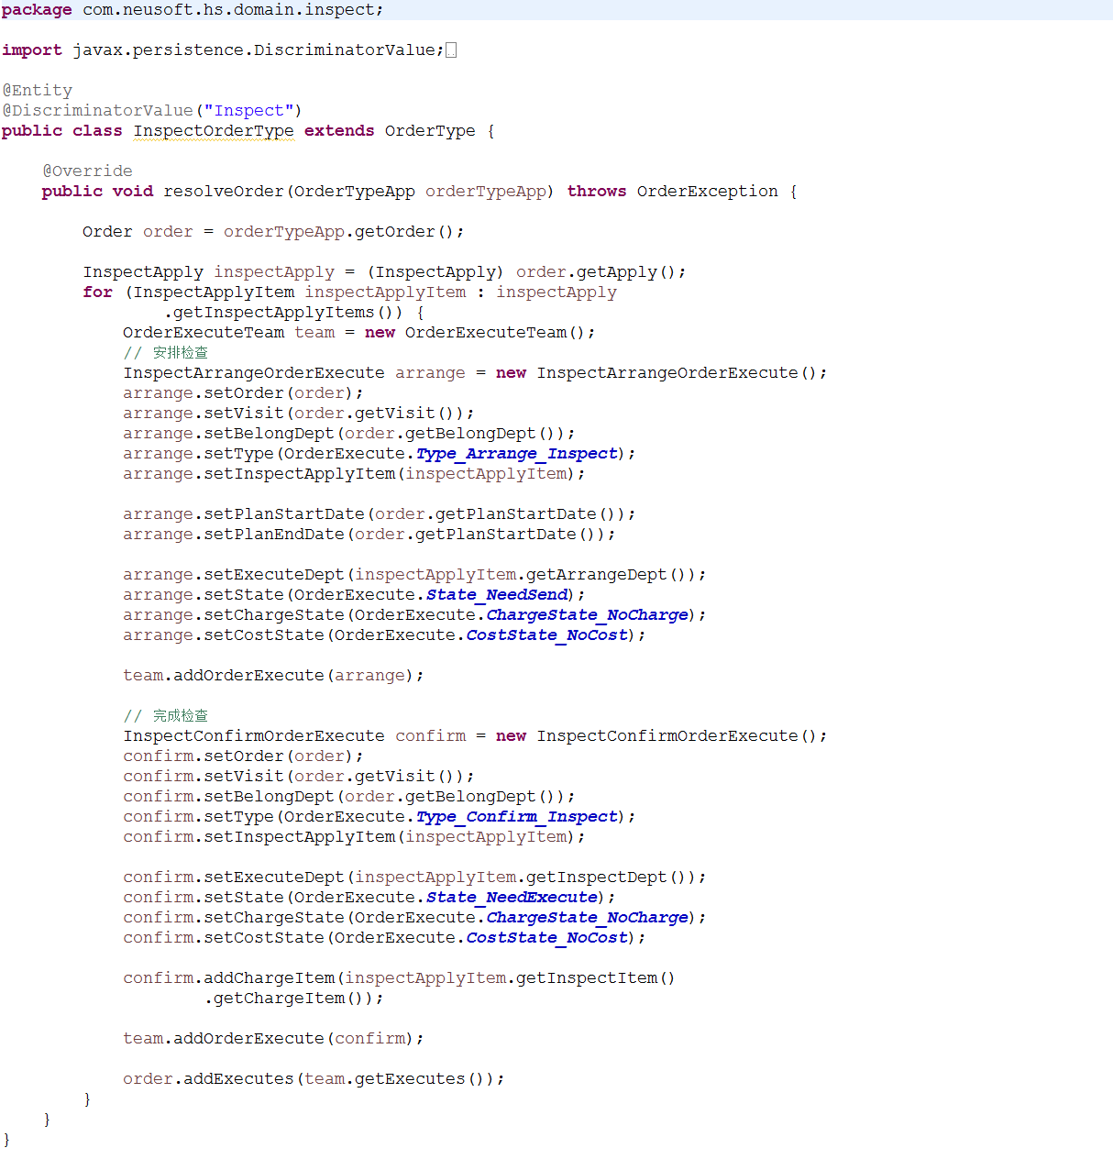
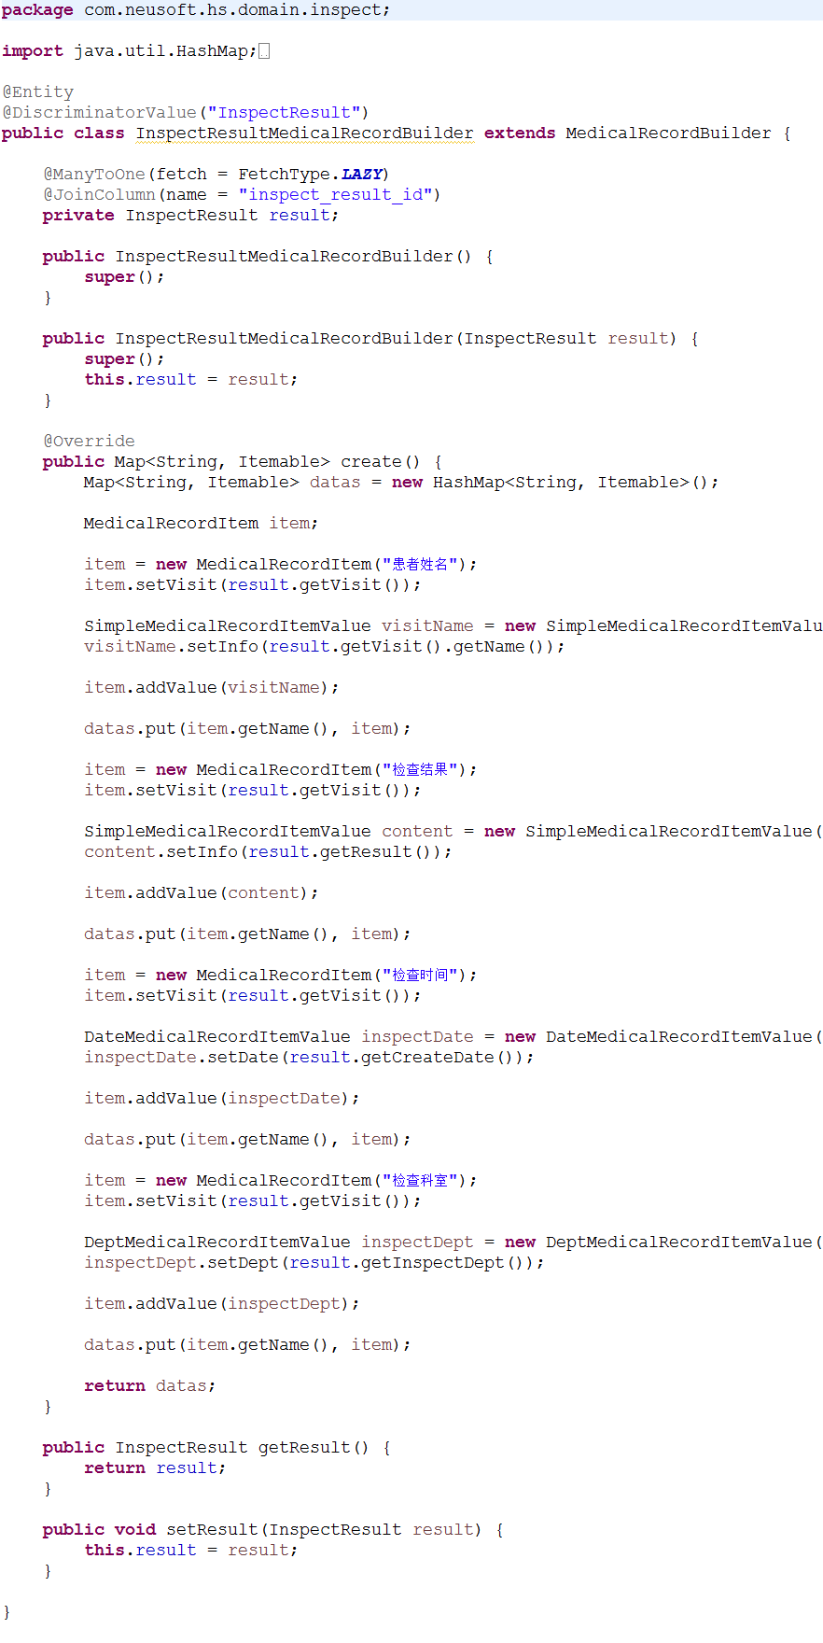
状态说明（满意度： ）
基于对业务的理解，设计了通过扩展核心概念（医嘱类型、医嘱执行条目、病历生成器等）的方式来编写主要业务逻辑的模式

Slide 7
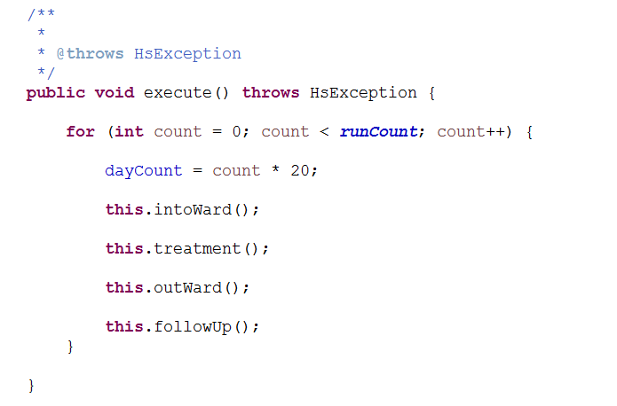
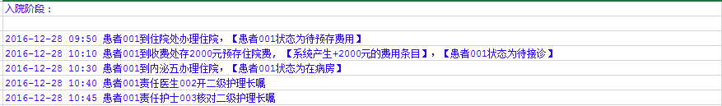
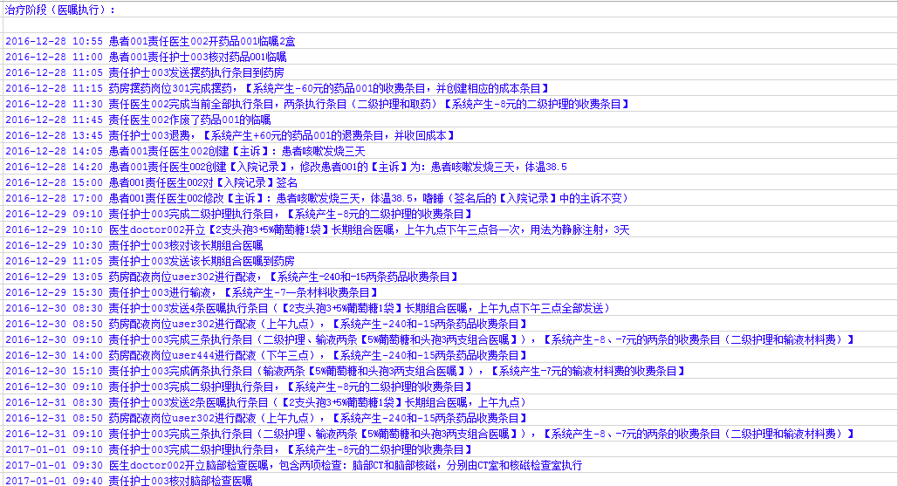
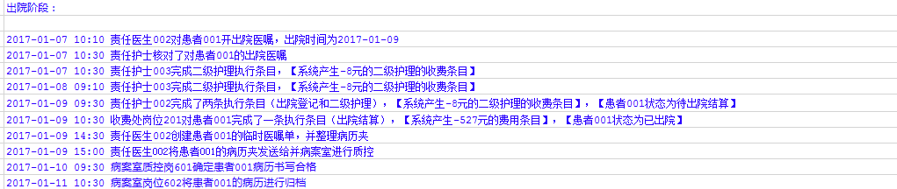
状态说明（满意度： ）
通过代码模拟了一个患者从登记住院到出院结算，并将其病历归档到档案室的全过程，并可以实现重复模拟该过程

Slide 8

感谢：
彭金鑫（医嘱、收费、现场实施知识咨询）
文礼（帮助理清思路）
陈东（医嘱、软件设计思路）
陈佩（医嘱重要性、角色职责、业务知识）
雷永建（病历、设计思路交流、业务知识）
郑勋（病历、医嘱、设计思路交流、业务知识）
张天琪、曹洪梅（业务知识）
杨威（医嘱分解、软件设计）
孙清华（医嘱、设计思路交流、业务知识）
刘璇、杨舒雯（院间业务咨询）
武跃（方法过程交流）
王英辉（医嘱概念、角色职责）
冯涛（帮助理清思路、工作空间）
张陈（收费、子系统协作、工作空间）

Slide 9
状态说明
内容 | 满意度 | 说明
分析了住院治病业务流程，以医嘱执行为线索覆盖了诊疗科室、药房、收费处、医技、住院处、病案室、医务科等相关科室，形成了业务到设计和代码的初始成果物 | 
形成了一份初始的工作目标，并对目标做了一次基于价值的分解 |  | 未与事业部相关工作做深度合作
通过识别领域与应用逻辑，谋求拆分软件系统进而影响研发分工的办法 | ✰ | 缺少实际业务差异情况的刺激
基于对业务的理解，设计了通过扩展核心概念（医嘱类型、医嘱执行条目、病历生成器等）的方式来编写主要业务逻辑的模式 | 
通过代码模拟了一个患者从登记住院到出院结算，并将其病历归档到档案室的全过程，并可以实现重复模拟该过程 | 

Slide 10
状态总结
滚起了一种单向推进的探索性工作（25封邮件）
对于该工作与现存研发工作的关系未明确
对于该工作短期的价值和推进方式待探索
希望可以和HIS、EMR、院内平台等相关项目负责人有更深入的沟通，形成合作模式并能共享成果

Slide 11
道路设计
继续当前的自研模式
与各部门形成基于共同目标的协作主题研究，成果共享
进入到HIS项目组直接参与系统分析和架构工作

Slide 12
继续当前的自研模式
分析门诊看病流程，并努力使门诊看病和住院治病流程做到合理的共享（如：患者一次住院和一次门诊都可以视其为对医院的一次访问）（）
增加UI方面的投入，考虑通过UI演示内核（）
完善API，为性能测试做准备（）
担心绩效不被认可

Slide 13
与各部门形成基于共同目标的协作主题研究，成果共享
与各方向负责人商讨该工作方式是否可以形成共同的研究主题
（领域与应用的划分、实现扩展性的办法、如何加强领域代码的质量等）
在保有相互的独立性的情况下，成果是否可以深度影响软件和研发过程需观察
担心没人care

Slide 14
进入到HIS项目组直接参与系统分析和架构工作
项目组是否接纳
在现有环境下，是否可以充分发挥自身的价值
担心自己是否可以适应或者太适应失去了方向

Slide 15

Copyright © 2008 Neusoft Corporation

